Slide 1
Позашкільне навчально-виховне об’єднання м. Кам’янець-Подільський тема: Що таке туризм і які його види Підготувала О.М.Кух

Slide 2
Туризм – це…
Туризм - це багатогранне явище, тісно пов'язане з економікою, історією, географією, архітектурою, медициною, культурою, спортом та іншими науками.
Закон України "Про туризм" визначає туризм як тимчасовий виїзд людини з місця постійного проживання з оздоровчою або професійно-діловою метою без зайняття оплачуваною діяльністю в місті перебування
Згідно з визначенням Всесвітньої туристичної організації (ВТО), туризм є похідним від французького tour (прогулянка, поїздка) і являє собою подорож у вільний час, один із видів активного відпочинку.
За Н.Ф.Реймерсом, туризм - це будь-яка подорож з метою відпочинку і знайомства з новими регіонами й об'єктами,
О.О.Бейдик дає наступне пояснення цього терміна: туризм - це форма масового подорожування та відпочинку з метою ознайомлення з навколишнім середовищем, що характеризується екологічною, освітянською та іншими функціями.

Slide 3
Класифікація видів туризму за різними ознаками:
1. Географічна ознака
- Внутрішній - Міжнародний
2. Напрямок туристичного потоку
- В'їзний - Виїзний
3. Джерело фінансування
- Соціальний - Комерційний
4. Інтенсивність туристичного потоку
- Постійний - Сезонний
5. Тривалість перебування
- Короткочасний - Довготривалий
6. Ступінь підготовки
- Запланований
- Спонтанний

Slide 4
7. Засоби розміщення
- Готелі - Мотелі - Пансіонати - Кемпінги - Намети
8. Кількість учасників
- Індивідуальний - Сімейний - Груповий
9. Розташування туристичного місця
- Гірський - Водний - Сільський - Міський
10. Організаційна форма
- Організований - Неорганізований

Slide 5
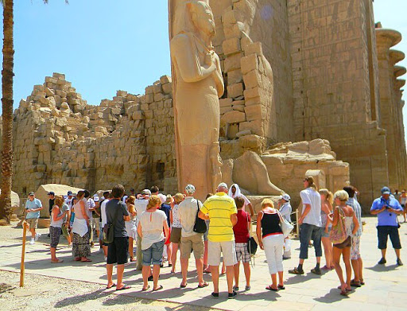
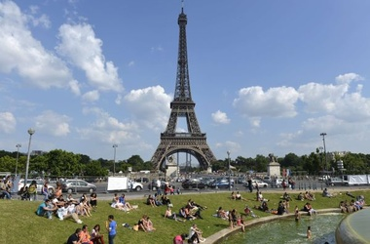
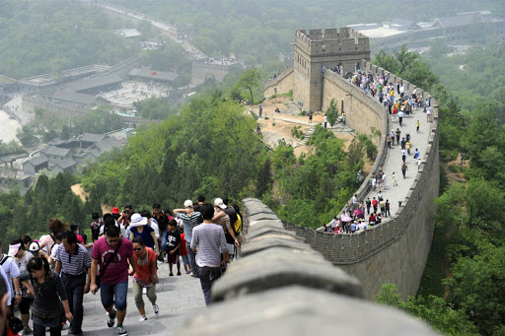
11. Види туризму за метою поїздки:
Пізнавальний відпочинок чи Екскурсійний туризм - подорож із пізнавальною метою. Це найбільш поширена форма туризму, якою займаються сучасні вітчизняні туристичні фірми. Бажання громадян ознайомитися з історичними, культурними, природними та іншими пам'ятками різних регіонів України та за кордоном, задовольняється великою кількістю пропозицій туристичних підприємств (фірм, організацій). Варто зазначити, що елементи пізнавального туризму характерні в певній мірі практично для кожного з різновидів туризму.

Slide 6
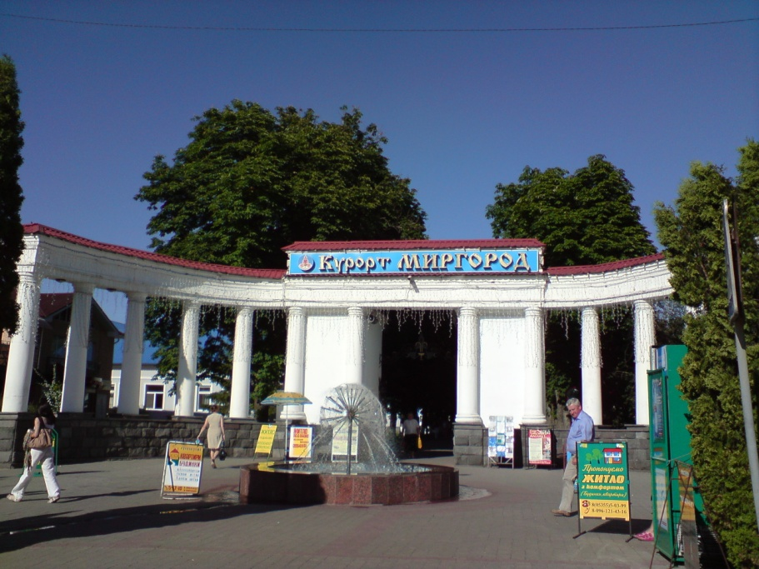
Оздоровчий туризм можна поділити на:
Медичний - з метою лікування захворювань, обстеження чи інших медичних процедур. А також з метою проведення чи відвідування медичних конференцій, конгресів чи виставок.
Рекреаційний - подорож із метою відпочинку і відновлення. Рекреаційний туризм - це індустрія відновлення духовних, фізичних, моральних, етичних сил передбачає широкі можливості для надання послуг. Рекреація, від латинського "recreatio", означає відновлення. Цей вид туризму поширений не тільки в Україні, а й у всьому світі.
Оздоровчий (санаторно-курортний) відпочинок. Курортом (від нім. kurort – місце лікування) називається природна територія, яка має певні лікувальні ресурси (воду, глину, солі), що їх можна використати з метою лікування та профілактики певних хвороб.

Slide 7
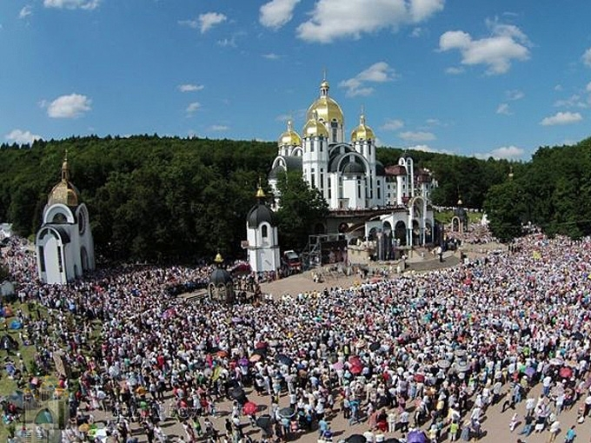
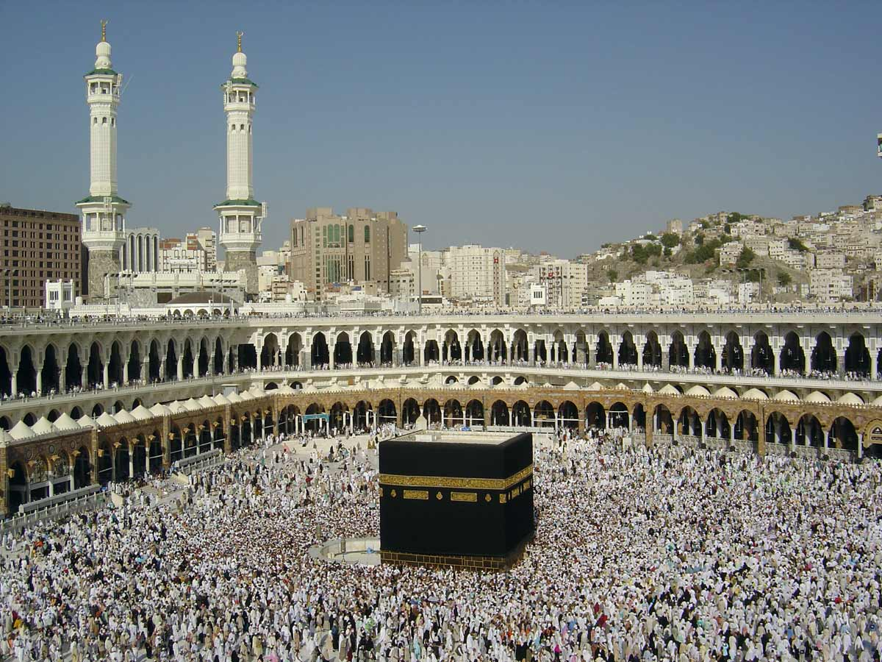
Екотуризм - екскурсії та подорожі з турботою про навколишнє середовище. В процесі подорожі екскурсоводи пояснюють необхідність охорони природних ресурсів, важливість захисту навколишнього середовища. Часто, це рейди з метою прибрати якусь територію – гору, заповідник, туристичні стежки. В багатьох випадках екотуризм стає супутником і невід'ємною частиною інших видів туризму.
Релігійний чи паломництво – подорож, яка має за мету виконання релігійних процедур, місій, відвідування святих місць та ін.

Slide 8
Ностальгічний чи етнічний - поїздки з метою побачень з рідними та близькими. Чи побачити країну, місто , село де народилися предки. Ця форма туризму пов'язана з відвідуванням і виїздом у віддалені регіони або інші країни. Туристичні організації допомагають з оформленням проїзних квитків, закордонних паспортів, візових формальностей.
Соціальний – це подорож із метою участі в громадських заходах (мітинги, демонстрації, публічні виступи, марші).

Slide 9
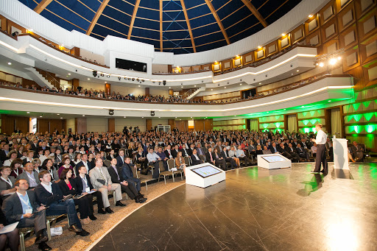
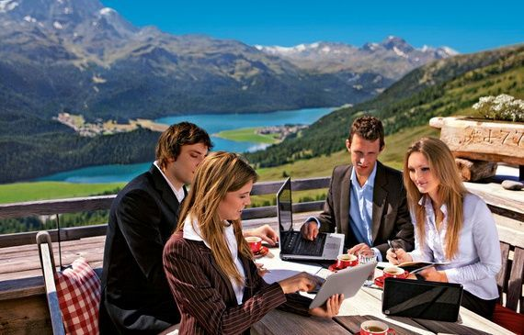
Професійно-діловий туризм отримав велике поширення в останні десятиліття завдяки посиленню бізнес-активності на різних континентах.
Поїздки в рамках ділових відносин спрямовані на вивчення нових ринків збуту, пошук партнерів і сировини. До сучасних центрів ділового туризму можна зарахувати найбільші міста Європи, Північної Америки та Азії. Найчастіше туристи їдуть у відрядження для того, щоб взяти участь у конгресах, виставках, семінарах.
До цього виду можна віднести і поїздки на спортивні змагання команд, гастролі.
Науковий (конгресовий) туризм – полягає в участі людей у роботі науково-практичних семінарів, конференцій, з’їздів, експедицій тощо

Slide 10
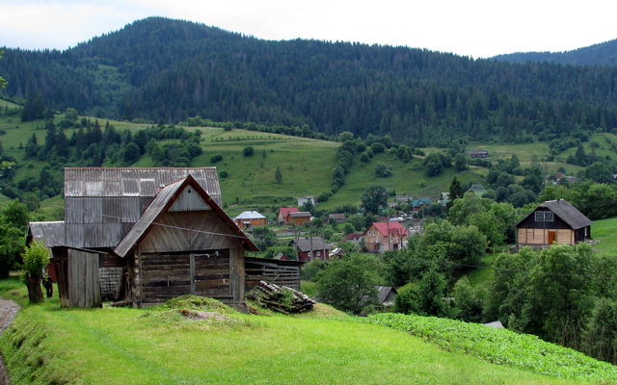
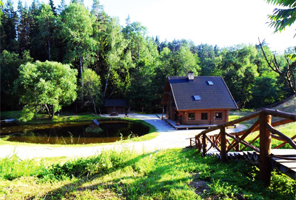
Сільський, зелений туризм - тимчасове переміщення туристів у сільську місцевість з метою відпочинку та ознайомлення з місцевим способом життя, культурою, традиціями, звичаями. Цей вид туризму часто використовують сім'ї з дітьми, міська молодь, які намагаються вибратись на природу на вихідні дні або в короткотермінові відпустки.
Ця діяльність почала розвиватися в 50-ті роки в ряді європейських країн - Франції, Німеччини, Швейцарії, а потім поширилася на інші країни.

Slide 11
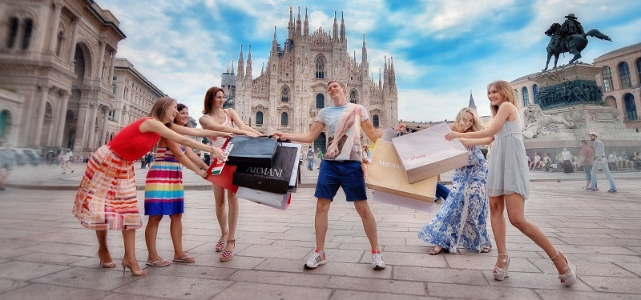
Шопінг-тури – новітнє віяння туристичної індустрії, що з'явилося в нашій країні на зорі 90-х. у світі цей напрям хоч і не домінує, але все ж залишається стабільно популярним у певної категорії мандрівників, які полюбляють отоварюватися в інших країнах. мотивуючим фактором у даному випадку виступає відносна дешевизна, сезонні знижки або унікальність товару.

Slide 12
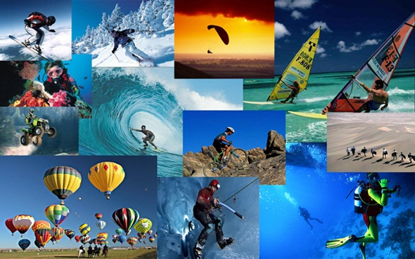
Пригодницький туризм

Slide 13
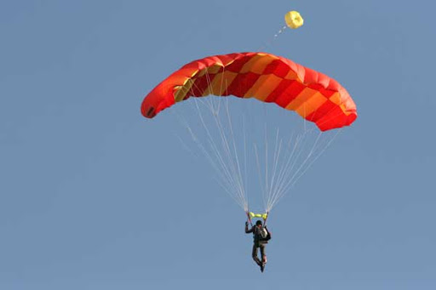
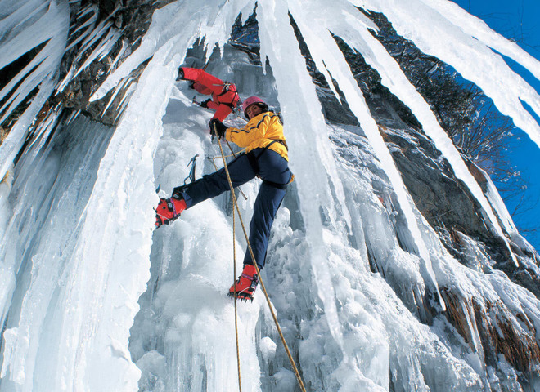
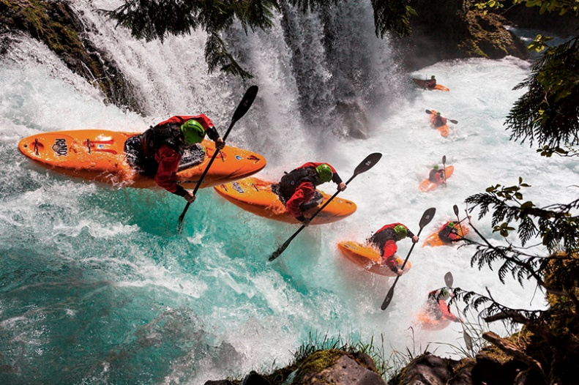
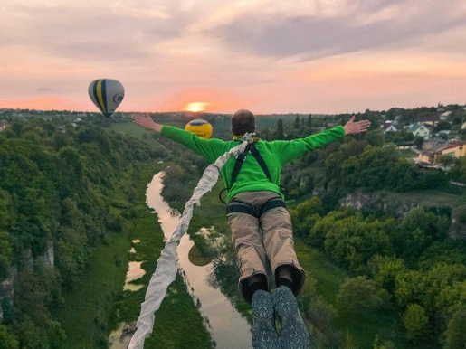
Пригодницький туризм – став користуватися величезною популярністю серед відпочивальників. Сотні тисяч любителів екстриму відправляються в подорож для того, щоб отримати свою порцію адреналіну. Сміливці по всьому світу подорожують на повітряних кулях, піднімаються в гори, стрибають з парашутами, опускаються до підводних глибин і досліджують печери, катаються на снігоходах або джипах по непрохідній місцевості, їдуть в гори на велосипедах, спускаються стрімкою течією на надувних човнах, банджі-джампінг, скелелазіння, льодолазіння та ін..

Slide 14
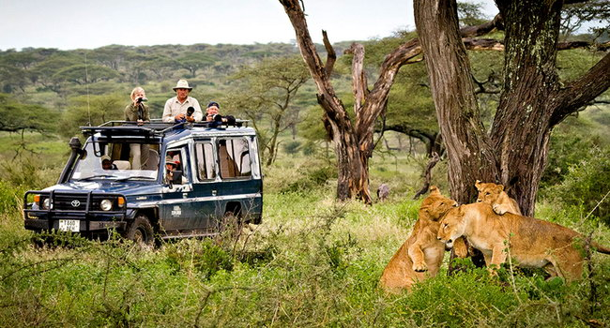
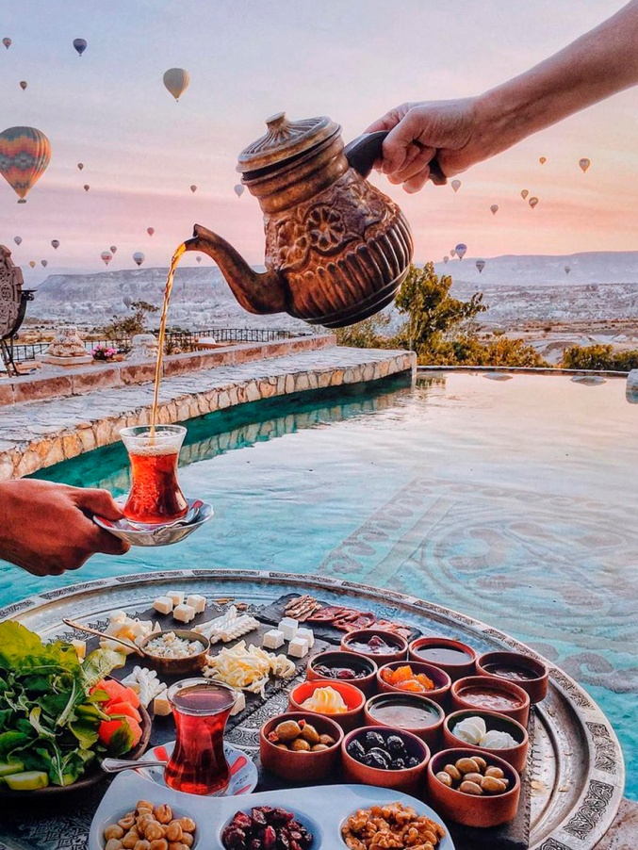
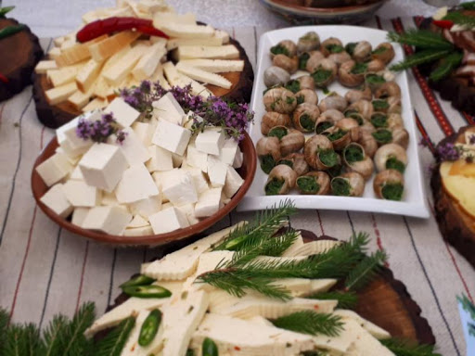
Фото-тури. Професійні фотографи та аматори відправляються в найбільш мальовничі місця, щоб відобразити їх на знімках і отримати безцінний досвід.
Гастрономічні тури. Організовуються з метою дегустації традиційної їжі та напоїв певних регіонів чи країн. Можуть бути винні, сирні чи кавові тури

Slide 15
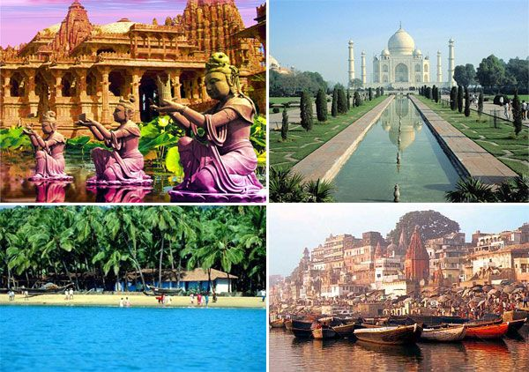
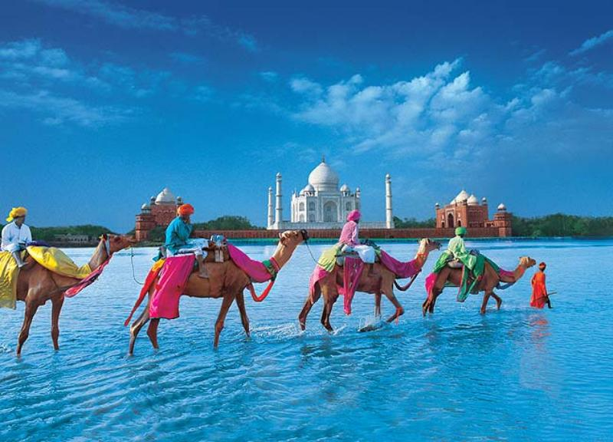
Елітарний туризм – пропонує заможним туристам унікальні, рідкісні, ексклюзивні послуги. Як, наприклад, сафарі на слоні, чи окремий острів для відпочинку. До нього можна віднести мисливські чи рибальські тури у екзотичних місцях.
Медіа-туризм (прес-тур) - різновид туризму для працівників мас-медіа, що проводиться у випадках, коли туристична організація, зацікавлена в просуванні того чи іншого туристичного продукту або послуги
Екзотичний – відвідування країн з відмінними традиціями, культурою, кліматом, природою, флорою і фауною заради пізнання чи відпочинку. Незвична погода, інший устрій життя, яскраві фарби джунглів, нові звуки та запахи, незнайома і незвичайна кухня, цікава архітектура та культурне надбання екзотичних країн - ось основні складові захопливого та дивовижного відпочинку.

Slide 16
Ігровий туризм
Ігровий туризм (розважальний туризм) - різновид туризму, в якому туристи-учасники, що їх називають гравцями, управляють ресурсами, даними через ігрові символи, з метою досягнення мети. Головне завдання ігрового туризму - діяльність з розважальною та іноді навчальною метою.
Види ігрового туризму:
1. Дитячі ігри, для цього створюють в турзонах дитячу анімацію та ігрові кімнати для дітей.
2. Симуляції, наприклад скаутинг, квест-анімація.
3. Спортивні ігри, серед найпопулярніших спортивних ігор у туризмі: футбол, теніс, гольф, петанк, волейбол.
4. Логічні ігри, наприклад, серед рекреантів популярні кросворди, судоку, розумова анімація.
5. Настільні ігри, серед популярних настільних ігор на відпочинку: шахи, шашки, нарди, го.

Slide 17
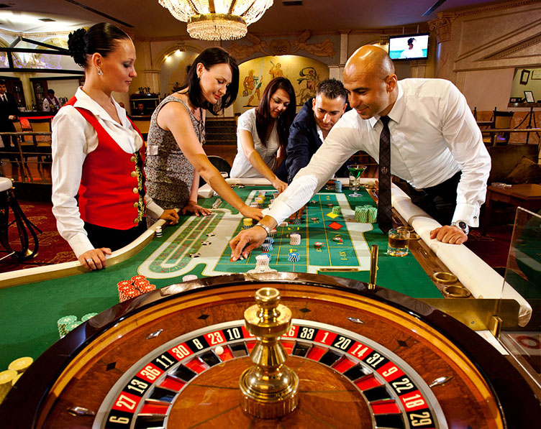
6. Азартні ігри. Відмінністю азартних ігор є те, що виграш чи програш у них має не тільки символічне, а й реальне життєве значення - вони грають на гроші. А такі ігри дуже популярні в курортних зонах, коли туристи відпочивають і часто послаблюють свої соціальні гальма.
7. Комп'ютерні ігри, очевидно, саме тому в багатьох готельних комплексах встановлено комп'ютерні зали, де запеклі гравці комп'ютерних ігор проводять основний час своїх відпусток.
8. Рольові ігри, анімація в туризмі. В рольових іграх гравці діють у певному, заданому правилами, світі, беручи на себе певні вигадані ролі. Рольові ігри часто не носять змагального характеру, а призначені для того, щоб отримати задоволення від самого процесу гри.

Slide 18
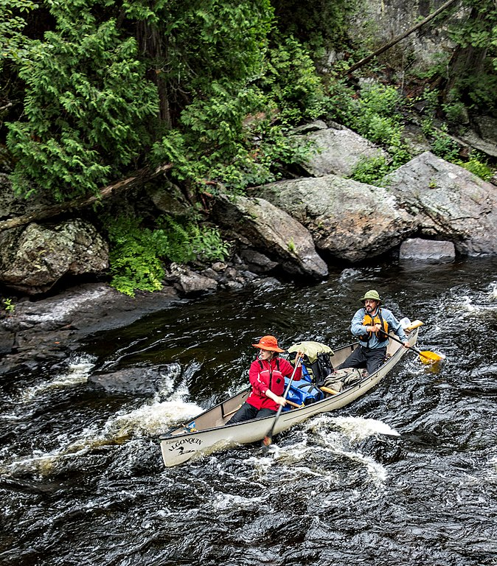
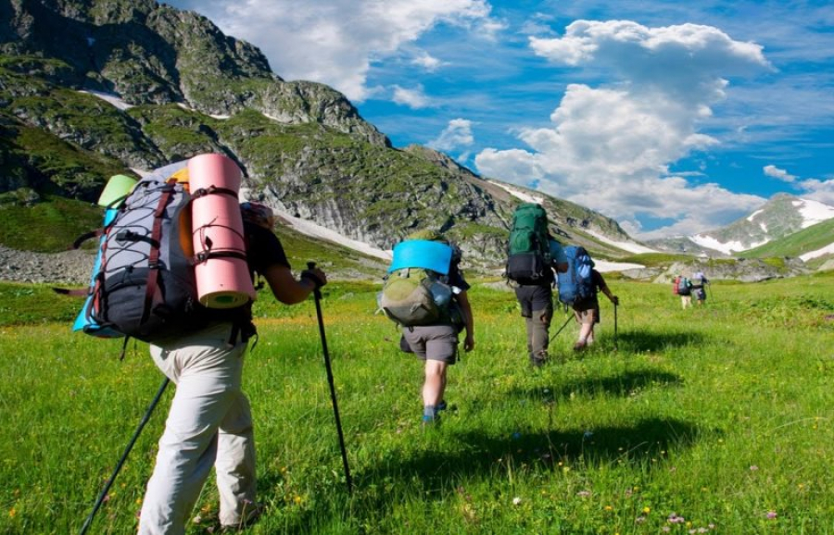
Спортивний туризм
Спортивний туризм - різновид туризму з подолання певного відрізку земної поверхні, який називають маршрутом. При цьому під "земною поверхнею" мається на увазі не лише ґрунтова поверхня Землі, але також і кам'яна, і водна. Під час проходження маршруту долаються різні специфічні природні перешкоди. Наприклад, гірські вершини і перевали (у гірському туризмі) або річкові пороги (у сплавах річками).

Slide 19
12. Види туризму за способом пересування
Пішохідний
Авіаційний
Морський
Річковий
Автотуризм
Залізничний
Велосипедний
Змішаний

Slide 20
13. Індустріальний туризм
Індустріальний туризм (промисловий туризм) - це дослідження туристами територій, будівель та інженерних споруд виробничого або спеціального призначення, а також будь-яких закинутих споруд з метою отримання психологічного, естетичного або дослідницького задоволення.
Види індустріального туризму і міських досліджень:
1. Відвідання закинутих об'єктів, наприклад, популярністю користуються міста: Xокусіма (Японія), Прип'ять (Україна), Троя (Туреччина), Клондайк (США), Схокланд (Нідерланди), Біг Белл (Австралія).
2. Пост паломництво, тобто відвідання занедбаних десакралізованних об'єктів релігійного вшанування, наприклад, закриті храми, місця паломництва, предмети релігійного культу. Наприклад закинуті єврейські кладовища в Україні
3. Проникнення на території, що охороняються, а також території діючих промислових зон та зон, не створених для перебування в них людей - інфільтрація, наприклад, зони військових баз, армійські склади, хімічні заводи.
4. Дослідження підземних споруд (диггерство), наприклад, дренажних систем, каналізаційних колекторів, підземних рік, промислових тунелів.

Slide 21
5. Прогулянки дахами (руфинг, руферство ), наприклад, подорожі дахами хмарочосів та багатоповерхівок.
6. Пасивний та комерційний індустріальний туризм - це відвідання підприємцями вдалих об'єктів промисловості для запозичення позитивних моментів господарювання та можливого інвестування.
7. Психогеографія. Туристи, що користуються психогеогра-фією, вважають, що міський ландшафт, з яким часто стикається більшість людей, нав'язує певний спосіб взаємодії із середовищем - повсякденні маршрути, звичні почуття. Основним методом таких досліджень є **дрейф" (drift) -- техніка швидкого проходу через мінливу атмосферу, засіб суб'єктивного перетворення міського простору. її цілями можуть бути відмова від звичайних мотивів для пересування, дослідження району, емоційна дезорієнтація учасника.
8. Урбанізм - це любов до міських пейзажів. Об'єктами особливого натхнення можуть стати будівлі певної архітектури. Багато митців надихаються видами на залізничні розв'язки та депо, атмосферою спальних районів, міських колодязів, тупиків, дивних і незвичайних місць, доріг, що не використовуються. У країнах Європейського союзу діють туристичні фірми, що пропонують тури неафішованими куточками європейських міст.
Сурвівалізм (англ. survival - виживання) - виживання в екстремальних умовах - небезпечних умовах природи, міста, стихійних лих, військового конфлікту, економічних проблем, психологічного чинника.

Slide 22
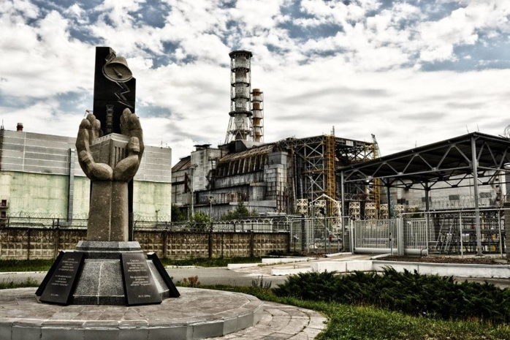
Туризм катастроф (туризм стихійних лих) - різновид туризму, що функціонує в місцевостях, де відбулися катастрофічні події. Туроператори в основному пропонують торнадо, блискавки, град і пісчані бурі.
катастрофи космічних тіл;
катастрофи в геосферах;
катастрофи в біосфері;
катастрофи соціальні;
катастрофи техногенні;
катастрофи в житті людей;
катастрофи машин.
- Мовний туризм (лінгвістичний туризм) - різновид туризму, коли під час поїздок турист поєднує відпочинок з вивченням іноземної мови.
Можна виділити три напрями лінгвістичного туризму:
мовно-навчальні тури;
спортивно-навчальні тури;
професійне вивчення, в тому числі рідкісних або вимираючих мов.

Slide 23
У 1975 р. створено Всесвітню туристичну організацію (ВТО), до складу якої на початку XXI ст. входило більше ніж 120 держав. Генеральна асамблея ООН визнала за ВТО статус міжнародної організації, яка координує розвиток міжнародного туризму. Штаб-квартира ВТО перебувала в Мадриді.
Статут ВТО було прийнято 27 вересня 1975 р., а з 1980 року ця дата відзначається як Всесвітній день туризму.
Згідно зі статутом ВТО, її основними цілями є:
стимулювання розвитку туризму як засобу росту економічних показників;
розвиток туризму як чинника миру та взаємного співробітництва між країнами;
реалізація посередництвом туризму прав людини на відпочинок і свободу пересування незалежно від раси, статі, мови та релігії;
зосередження уваги на країнах, що розвиваються, в сфері туризму;
проведення науково-дослідної роботи в сфері туризму.

Slide 24
27 вересня Всесвітній день туризму

Slide 25
Законодавчі акти про туризм
ВТО прийняла ряд важливих для туризму декларацій, серед яких:
Манільська декларація «Про туризм у світі» (Філіппіни 1980 р.);
«Документ Акапулько» (Мексика, 1982 р.);
«Хартія туризму» і «Кодекс туриста» (Софія, Болгарія, 1985 р.);
Гаазька «Декларація про туризм» (Голландія, 1989 р.).
Закон України “Про туризм”, 1995 р.

Slide 26
Використані джерела:
http://www.htexpo.com.ua/o-proekte
https://www.socosvita.kiev.ua/sites/default/files/Turyzm_present.pdf
http://infotour.in.ua/artemova7.htm
http://www.economy.nayka.com.ua/?op=1&z=3345
Закон України "Про туризм" від 05.09.95 р. // Відомості Верховної Ради. - 1995. - №31.
Кифяк В.Ф. Організація туристичної діяльності в Україні - Чернівці: Книги-ХХІ, 2003. - 300 с.
Мальська М.П. Основи туристичного бізнесу: навчальний посібник / М.П. Мальська , В.В. Худо, В.І. Цибух. - К.: Центр навчальної літератури, 2004. - 272 с.

